Slide 1
Curso Dev Full Stack
Aula 02 Pandas

Slide 2
Aplicando as funções map, lambda, apply, append num dataframe:
Fazer o downolad do dataframe dados_funcionário.csv do github.
https://github.com/dourivaljunior/Curso-de-Data-Science

Slide 3
Ler o arquivo com a biblioteca pandas:
import pandas as pd
df = pd.read_csv('dados_funcionario.csv’)
print(df.head(10))

Slide 4
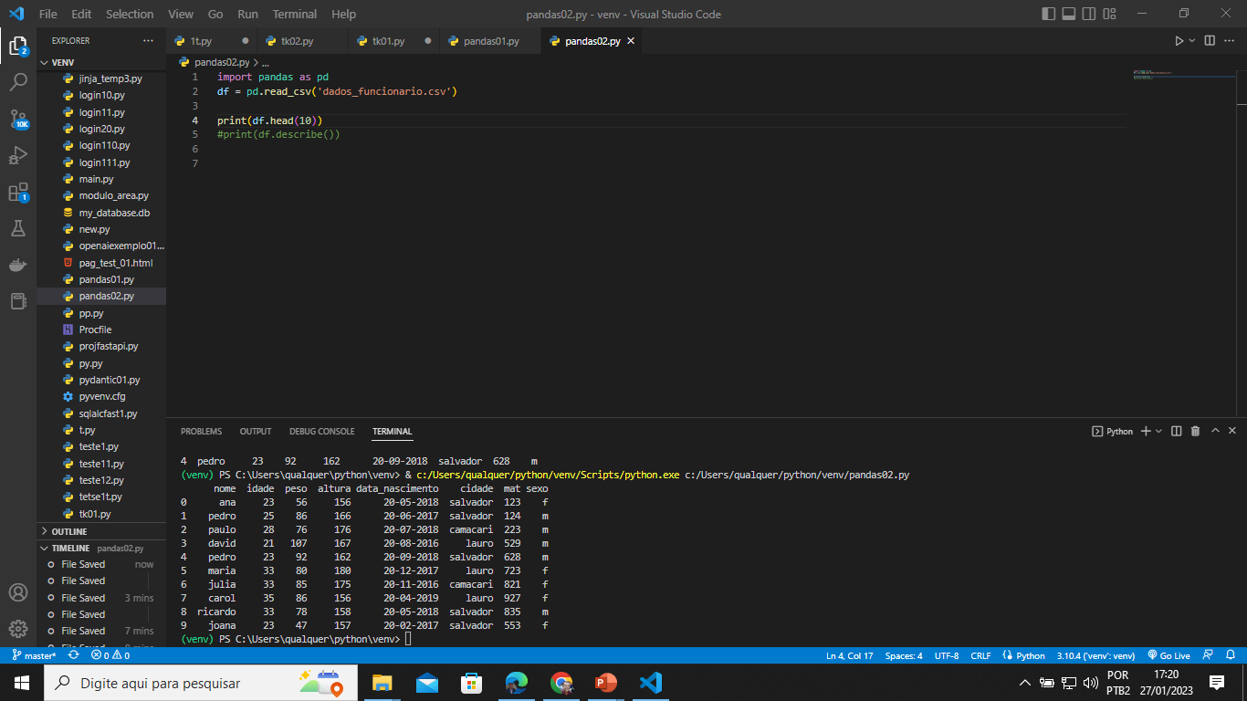

Slide 5
Operações em DataFrames:
Calcular o IMC e adicionar uma nova coluna chamada imc em um novo dataframe chamado df_1. Use as colunas para realizar a operação matemática.
IMC=(peso/altura^2)*10000 pois a altura está em cm.

Slide 6
Digite no VSCode
imc=df['peso’] / (df['altura']**2)*10000
imc=round(imc,1)
print(imc)

Slide 7
Adicionando a coluna imc no dataframe:
df['imc'] =imc
print(df)

Slide 8
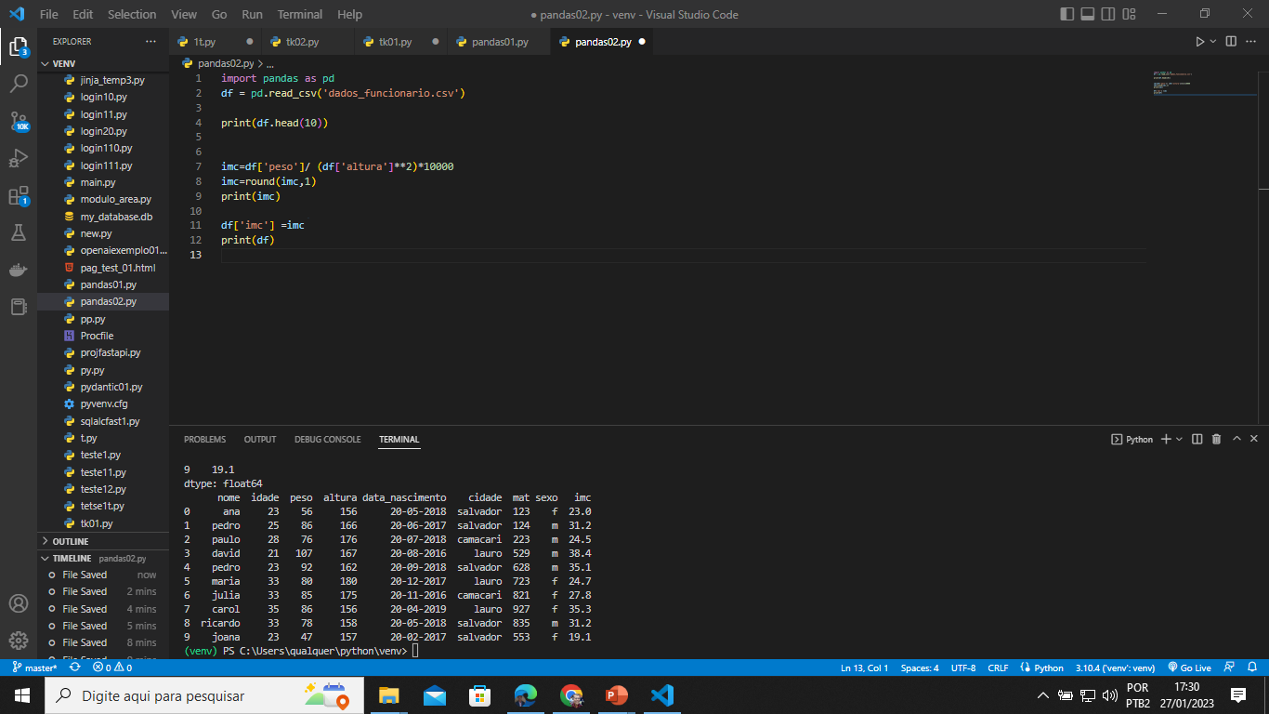

Slide 9
Outra maneira: Usando as funções map e lambda
Comente o código anterior.
Insira o novo código:
imc = list(map(lambda peso,altura: (peso/altura**2)*10000, df['peso'],df['altura'] ))
print(imc) df['imc'] =imc
print(df)

Slide 10
Usando a função map:
Vamos usar a função map para alterar a 1ª letra do nome das pessoas para maiúscula.
df['nome']=df['nome'].map(lambda x:x.title())
print(df)

Slide 11
Conversão de variável
Converter a variável categórica sexo em numérica.
df['sexo'] = df['sexo'].map({'m': 0, 'f': 1})
print(df)

Slide 12
trabalhando com a data
A data no dataframe não está no padrão do python: y-m-d.
Temos que importar a biblioteca datetime para fazer a alteração.
from datetime import date, time, datetime
df['data_padrao']=pd.to_datetime(df['data_nascimento’])
df['ano']=pd.to_datetime(df['data_nascimento']).dt.year

Slide 13
Usando append para adicionar uma linha ao dataframe
Sempre que for usar o append colete as colunas com o comando: print(df.columns)
linha={'nome':'Rick', 'idade':33, 'peso':78, 'altura':158, 'data_nascimento':'20-05-2018', 'cidade':'salvador', 'mat':222, 'sexo':0, 'imc':31.24, 'data_padrao':'2018-05-20'}
df=df.append(linha,ignore_index=True)
print(df)

Slide 14
Usando query
query = df.query(' idade > 20 and idade < 30 ')
print(query)
query = df.query(' imc > 20 and imc < 30 ')
print(query)

Slide 15
Groupby
df_gb=df.groupby('sexo').count().reset_index()
print(df_gb)
df_gb=df.groupby('cidade').count().reset_index()
print(df_gb)

Slide 16
Aggregate simples
df_agg=df['peso'].agg(sum)
print(df_agg)
df_agg=df[['peso','altura']].agg(max)
print(df_agg)

Slide 17
Group By com Aggregate:
df_gb=df.groupby('cidade').agg({'peso':'mean'}).reset_index()
print(df_gb)
df_gb=df.groupby('cidade').agg({'peso':'mean','altura':'mean'}).reset_index()
print(df_gb)
df_gb=df.groupby('sexo').agg({'idade':'mean'}).reset_index()
print(df_gb)

Slide 18
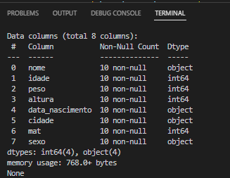
Alterando um tipo de dado:
Transformando o peso e a altura de type int para type float:
df[‘peso']=df[‘peso'].astype("float")
print(df)

Slide 19
Renomeando uma coluna:
Para verificar a lista de colunas de uma dataframe digite:
print(df.columns)
df = df.rename(columns={'data_nascimento': 'data_contratação'})
print(df)
df=df.rename(columns={'sexo':'genero'})
print(df)

Slide 20
fim

